Slide 1
ESTADOS UNIDOS.-LA VUELTA AL MUNDO EN 885 JARDINES.-Jardines Botánicos de atlanta.-bellevue y bermuda
Selección de textos y fotografías por
JOSE ELIAS BONELLS

Slide 2
Atlanta Botanical Garden.
El Jardín Botánico de Atlanta se encuentra a(12 ha) de jardín botánico situado junto a Piedmont Park en Midtown Atlanta , Georgia , EE.UU. .
Constituido en 1976, la misión del jardín es "desarrollar y mantener colecciones de plantas para fines de exposición, la educación, la conservación, la investigación y el disfrute”.
A raíz de una petición de los ciudadanos de Atlanta en el año 1973, el jardín fue incorporada en 1976 como la privado, 501 (c) sin fines de lucro de Atlanta Botanical Garden Inc..

Slide 3
Dentro de un año Bill Warner , anteriormente empleado en Holden Arboretum , se le asignó el cargo de primer director ejecutivo.
Pronto fue seguido por Ann L. Crammond en 1979. Al año siguiente, 1980, marcó un punto de inflexión en la historia del jardín como un contrato de arrendamiento de 50 años se negoció con la ciudad, asegurando el jardín en los años venideros.
Una serie de actividades de promoción comenzó a tomar lugar, incluyendo los eventos sociales, las grandes exposiciones de arte y el Jardín del Edén anual Ball.

Slide 4
El Jardín Botánico de Atlanta recibió a su visitante número 50.000 en apenas tres años después se organizó el contrato de arrendamiento - esto fue incluso antes de que se habían erigido las estructuras permanentes.
En 1985, el Jardín Botánico de Atlanta construyó su primera estructura permanente, la Garden House. Expansiones siguiendo este fuera del jardín de la infancia (1999), el Conservatorio Fuqua en 1989 y el Orchid Center Fuqua que se añadió en 2002.
Exposiciones de verano Blockbuster comenzó en 2003 con Tree Mendous casas del árbol. Chihuly en el jardín abrió sus puertas en 2004, mientras que en 2005 la locomoción en el Jardín ofreció trenes del modelo G-escala.

Slide 5
El 29 de abril de 2006, una exposición de la escultura de Niki de Saint Phalle se abrió al público.
Estas enormes mosaicos esculturas llegaron al Jardín de Francia , Alemania y California .
En 2007 la exposición fue David Rogers Big Bugs y Plantas asesinas, y 2008 es escultura en movimiento, arte Coreografía de la naturaleza, un despliegue de movimiento, el arte cinético.
En 2009, el Jardín acogió una exposición de las esculturas monumentales de bronce de Henry Moore. Los veranos de 2010 y 2011 mostraron expansión verde del jardín , y en 2012, el Jardín alojo Independent Visions, una exposición de esculturas contemporáneas de nueve artistas.

Slide 6
En 2013, el Jardín dará a conocer mundos imaginarios: las plantas más grandes que la vida, formados por 19 esculturas en mosaiculture.
En el invierno, el jardín cuenta con un espectáculo de luces de vacaciones. "Luces de Jardín, vacaciones Nights" se inició en 2011 con pantallas creadas con más de 1 millón de luces, la mayoría de ellos LED.
Al año siguiente, el programa creció a más de 1.5 millones de luces y atrajo a más de 160.000 visitantes.
En 2004, el Jardín Botánico de Atlanta acogió una exposición de cristal de arte por Dale Chihuly titulado "Chihuly en el Jardín".

Slide 7
La exposición corrió a través de finales de octubre y se extendió hasta el 31 de diciembre de 2004. Durante los ocho meses de ejecución, se estima que 425.000 personas visitaron la exposición.
Los picos por días las tasas de 7500 fueron el doble del registro de asistencia de un solo día anterior en el Garden.
El Plan de Expansión Verde era un proyecto de expansión a gran escala que se completó en la primavera de 2010 que duplicó el tamaño del jardín, mientras que se modernizaba al mismo tiempo.
El plan de expansión abarca la construcción de una serie de nuevas instalaciones, la más notable de las cuales son el nuevo centro de visitantes y de(180 m) de largo y el paseo de canopy.

Slide 8
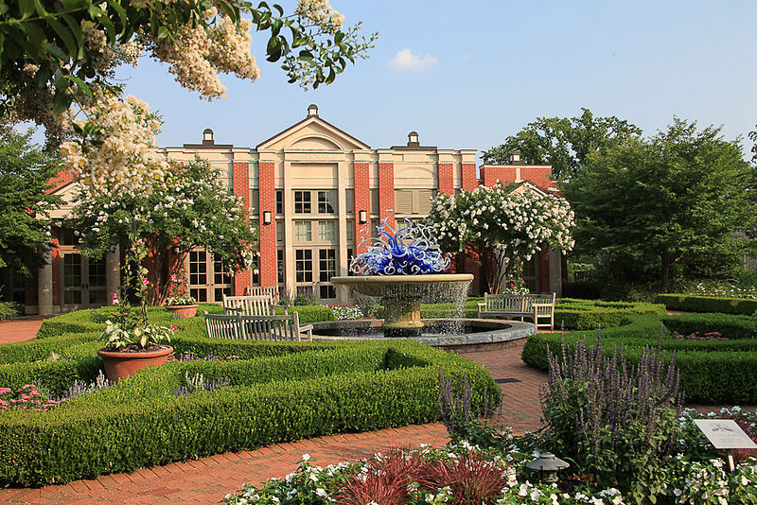
Notes:
Atlanta Botanical Garden.

Slide 9
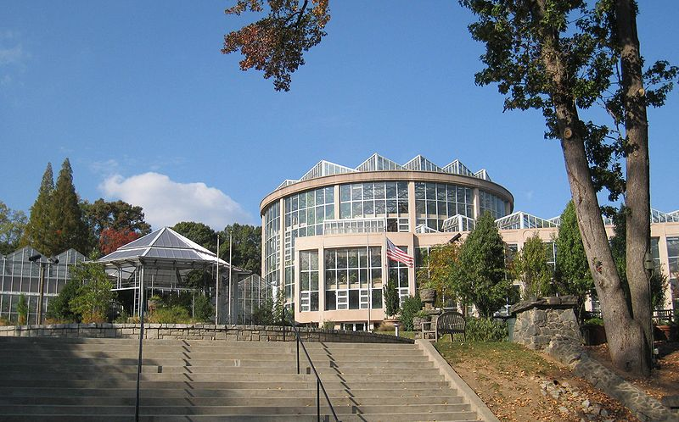
Notes:
Atlanta Botanical Garden.

Slide 10
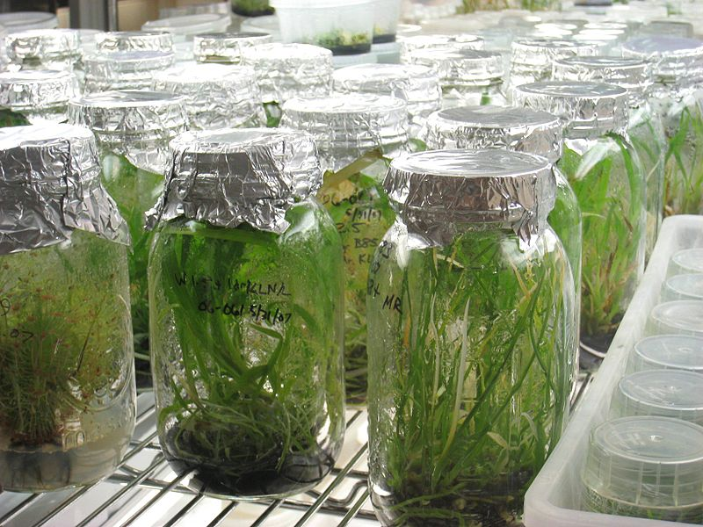
Notes:
Atlanta Botanical Garden.

Slide 11
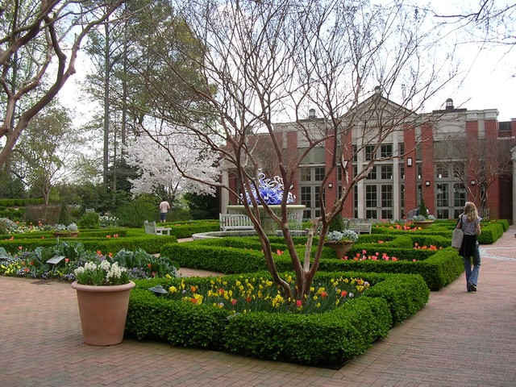
Notes:
Atlanta Botanical Garden.

Slide 12
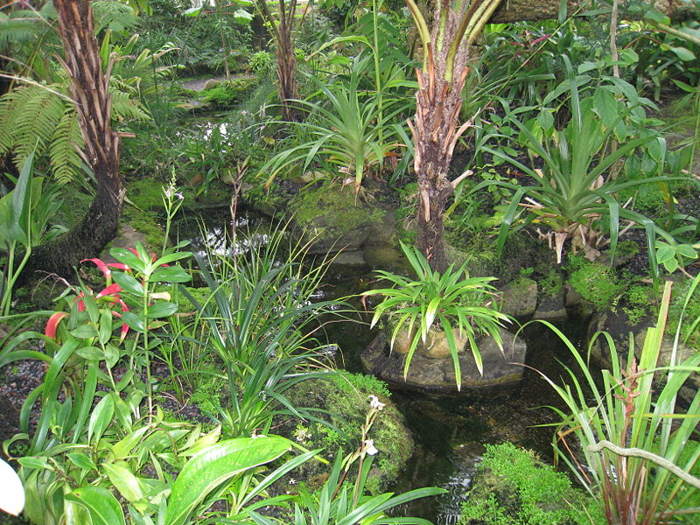
Notes:
Atlanta_Botanical_Garden.

Slide 13
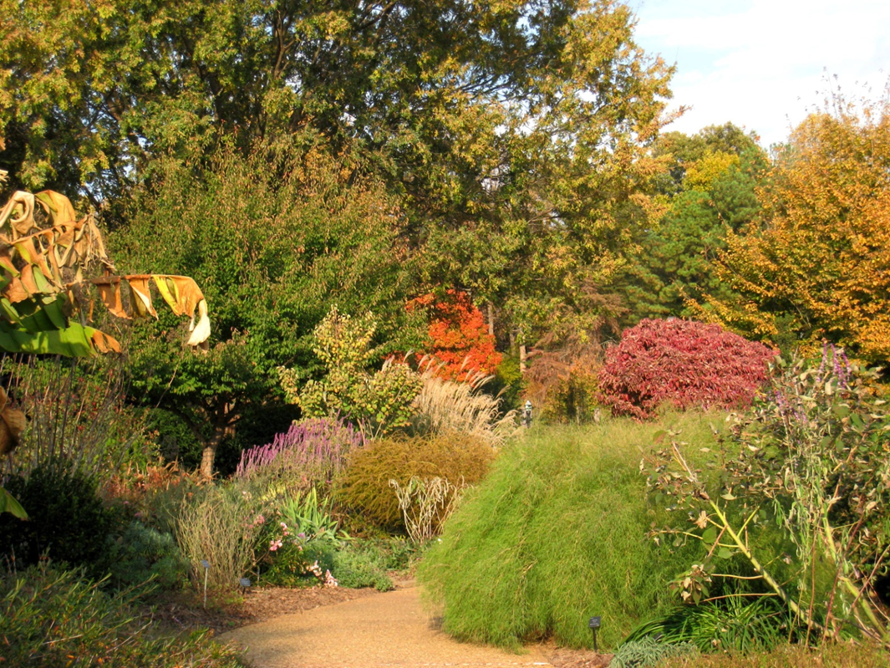
Notes:
Atlanta_Botanical_Garden.

Slide 14
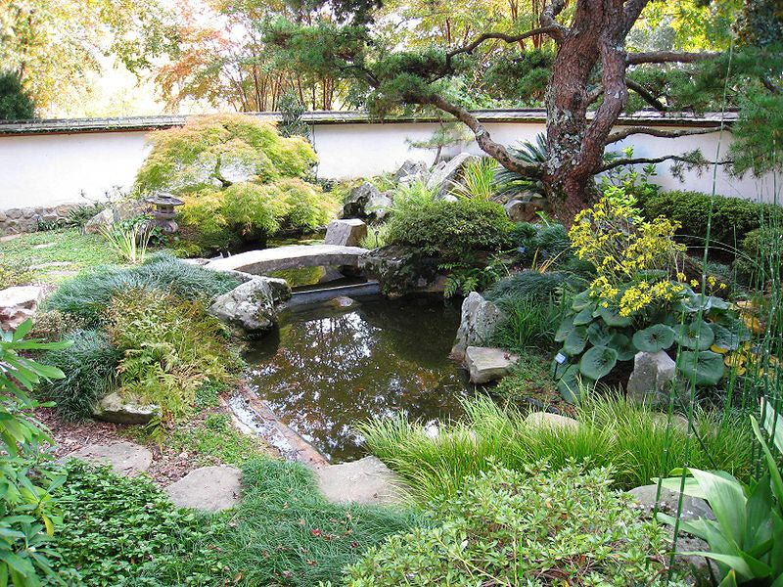
Notes:
Atlanta Botanical Garden.

Slide 15
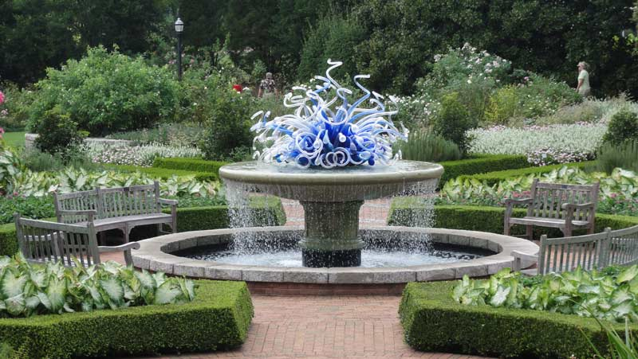
Notes:
Atlanta Botanical Garden.

Slide 16
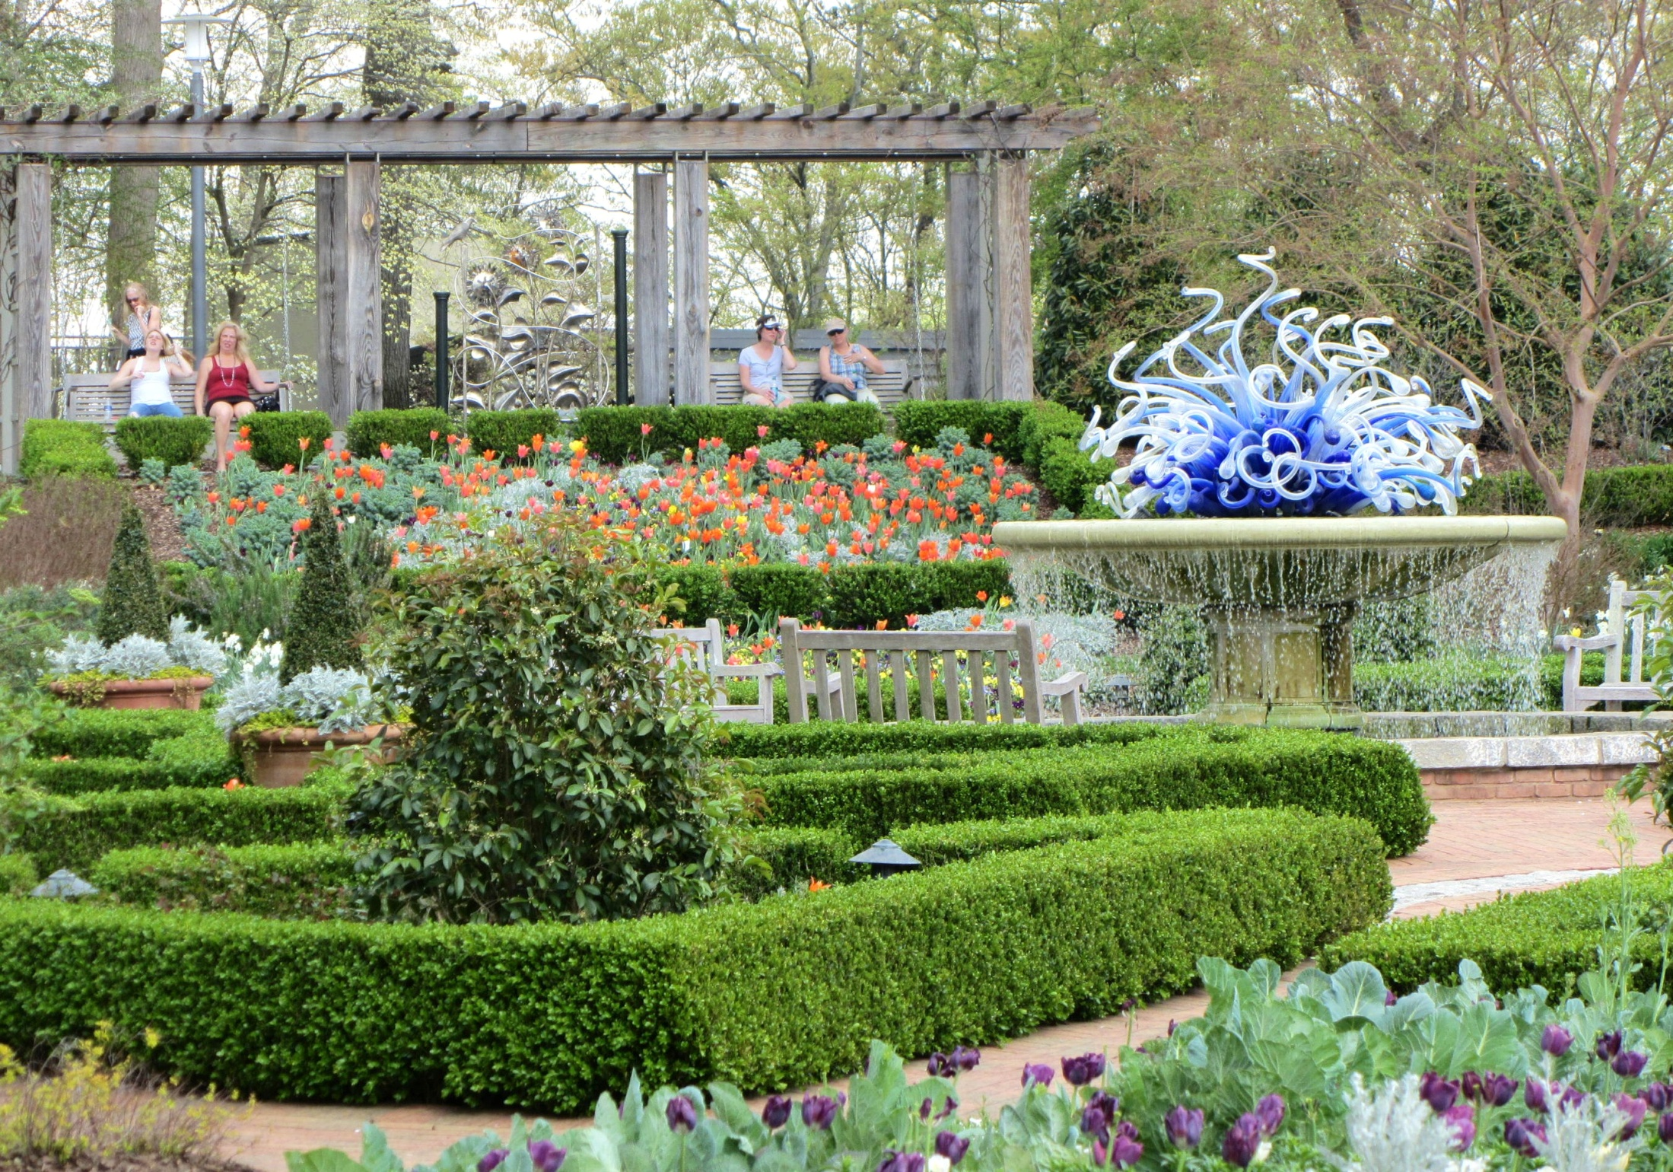
Notes:
Atlanta Botanical Garden.

Slide 17
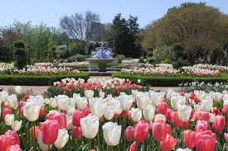
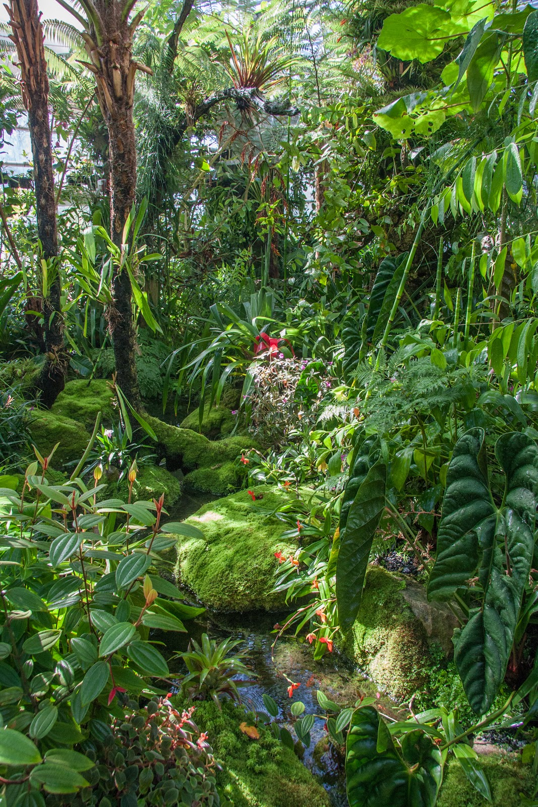
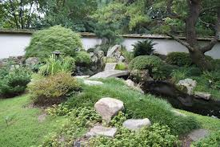
Notes:
Atlanta Botanical Garden.

Slide 18
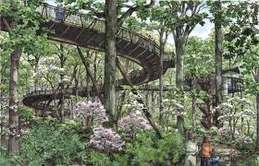
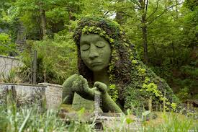
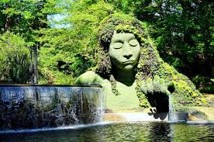
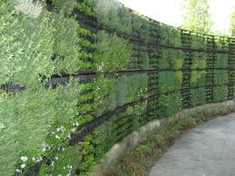
Notes:
Atlanta Botanical Garden.

Slide 19
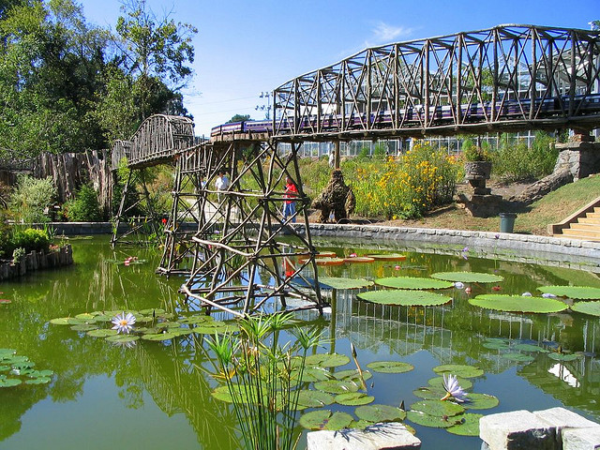
Notes:
Atlanta Botanical Garden.

Slide 20
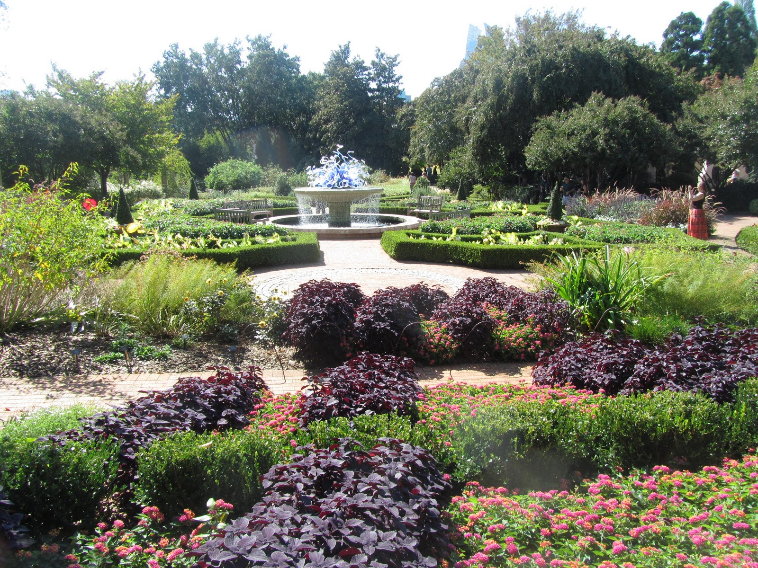
Notes:
Atlanta Botanical Garden.

Slide 21
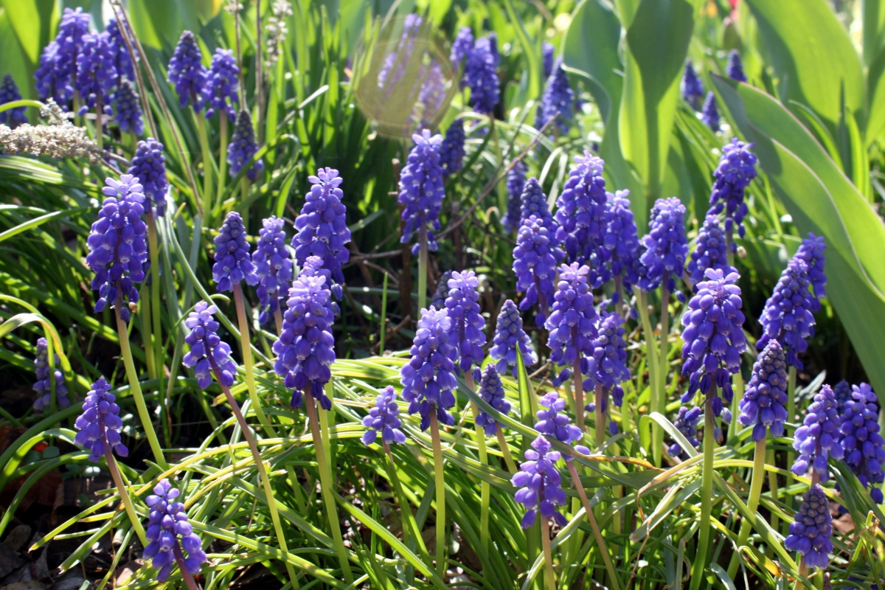
Notes:
Atlanta Botanical Garden.

Slide 22
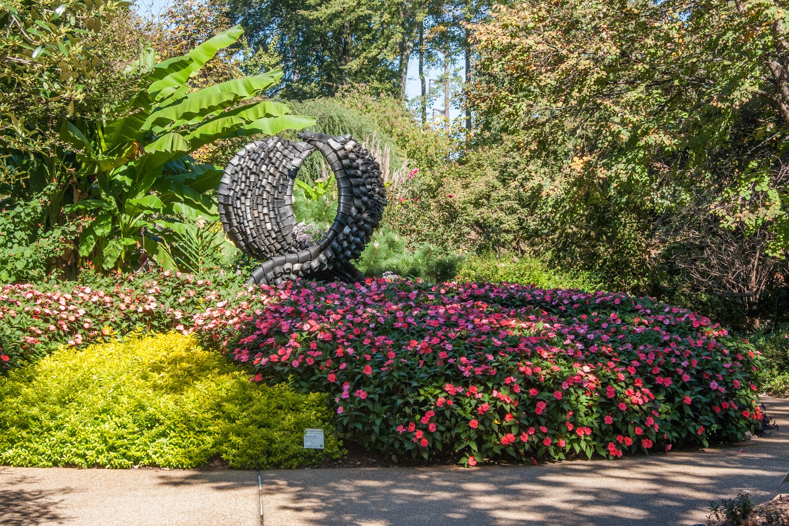
Notes:
Atlanta Botanical Garden.

Slide 23
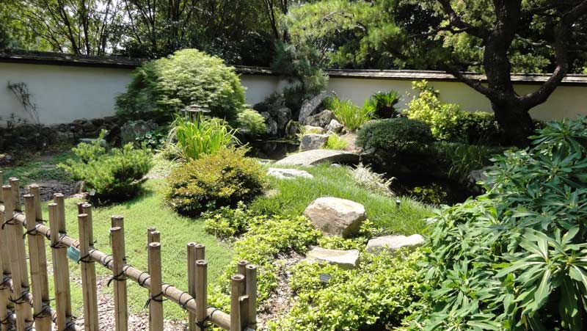
Notes:
Atlanta Botanical Garden.

Slide 24
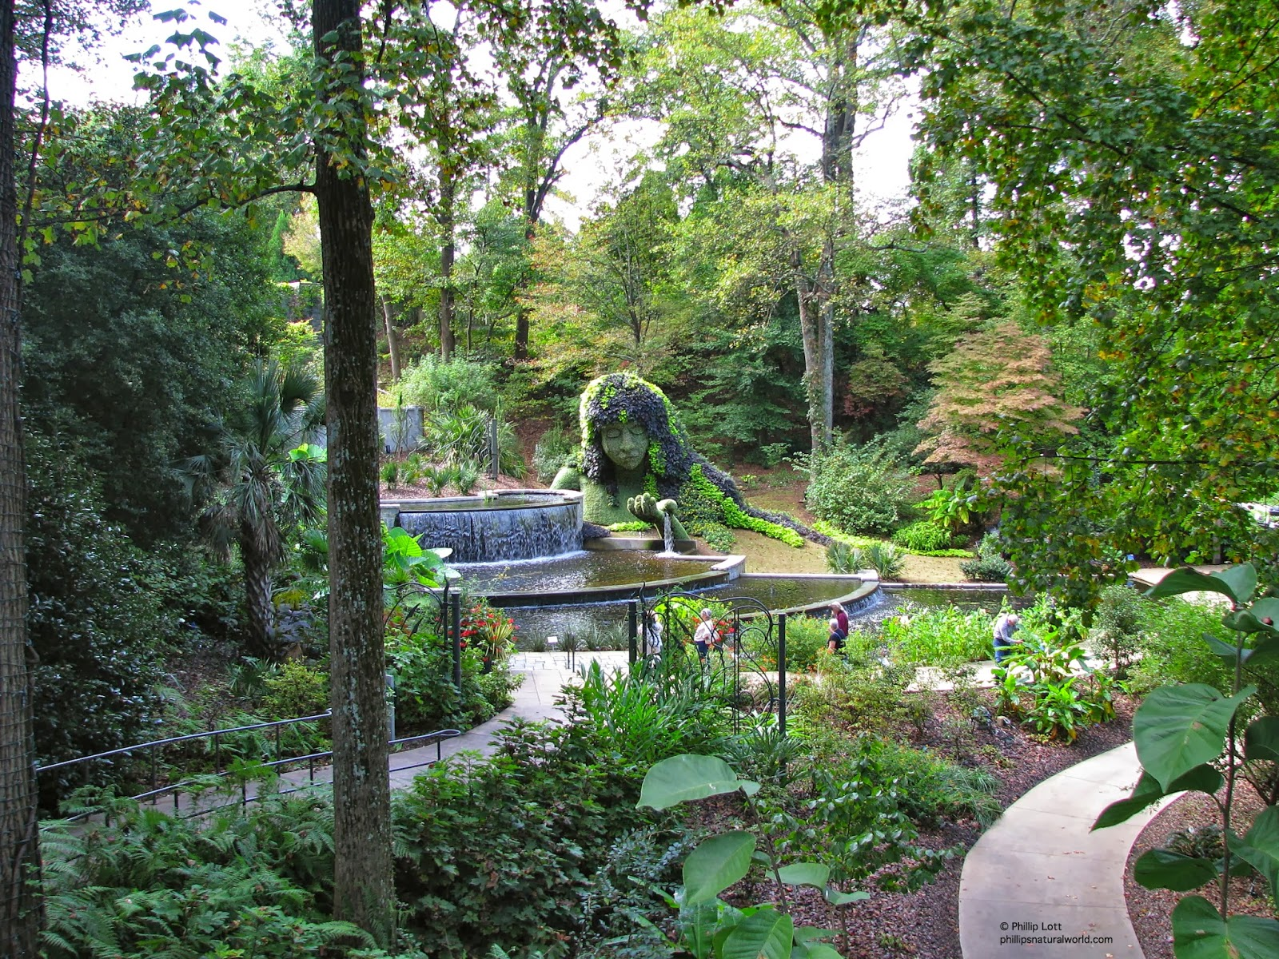
Notes:
Atlanta Botanical Garden.

Slide 25
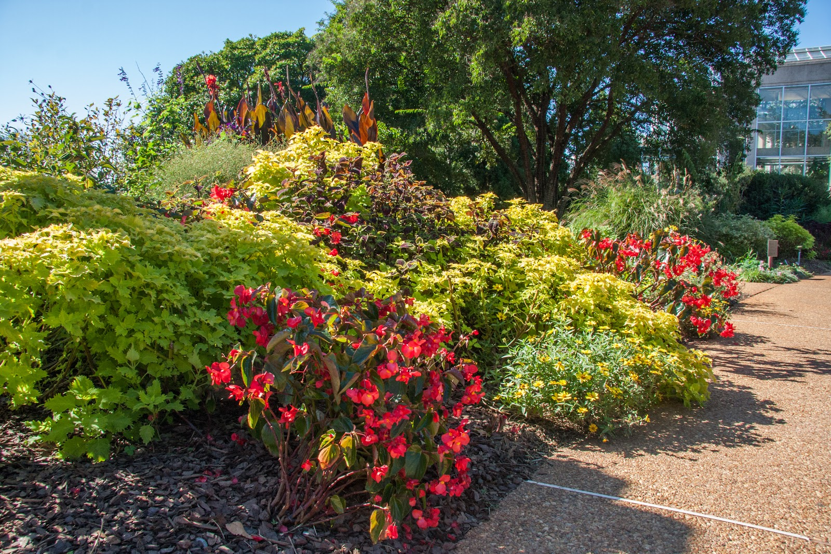
Notes:
Atlanta Botanical Garden.

Slide 26
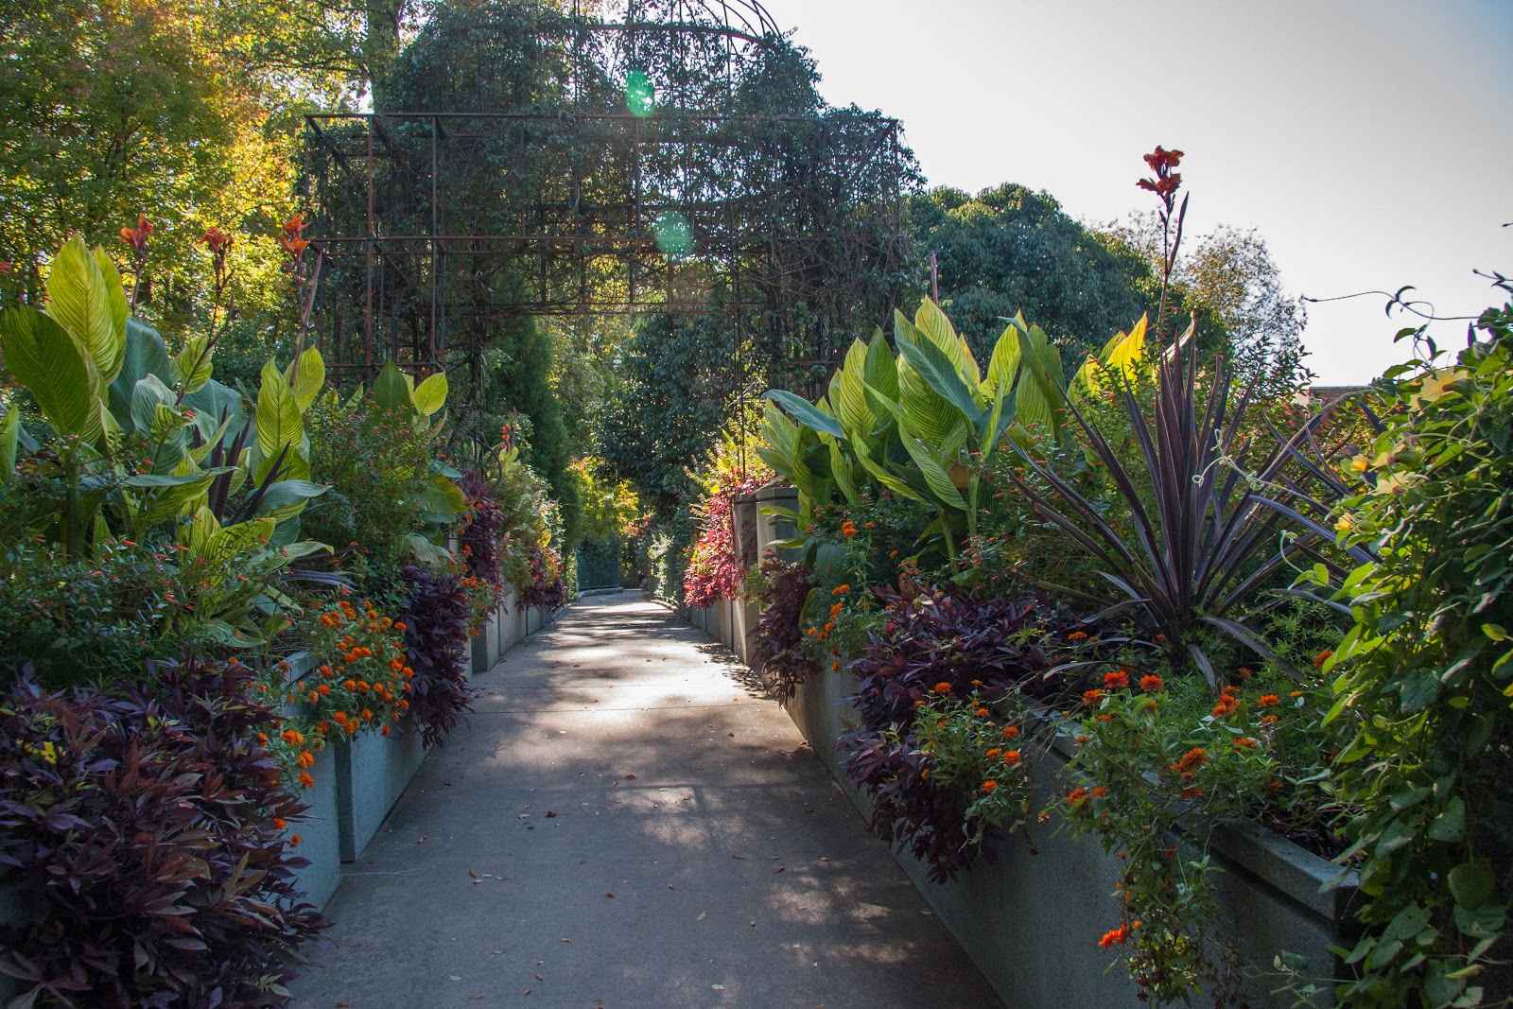
Notes:
Atlanta Botanical Garden.

Slide 27
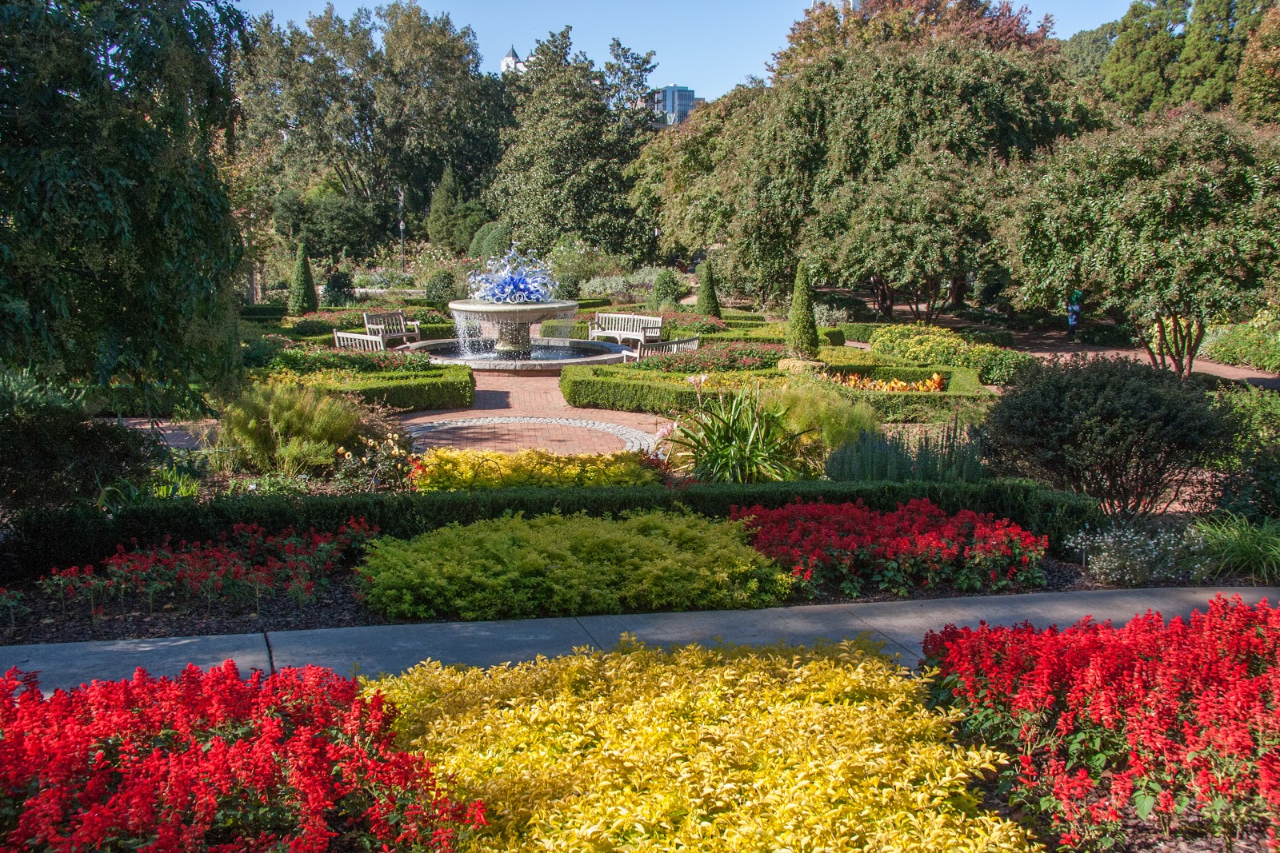
Notes:
Atlanta Botanical Garden.

Slide 28

Notes:
Atlanta Botanical Garden.

Slide 29
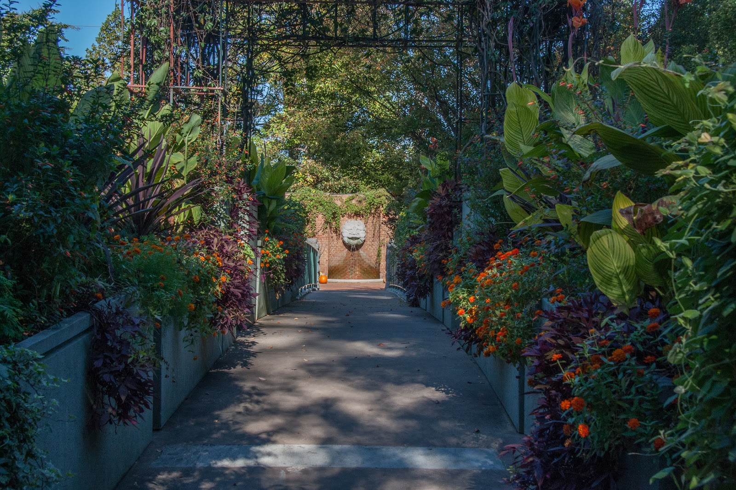
Notes:
Atlanta Botanical Garden.

Slide 30
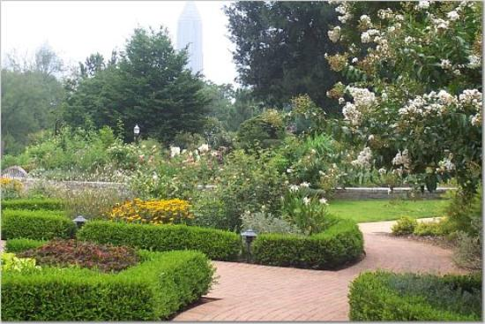
Notes:
Atlanta Botanical Garden.

Slide 31
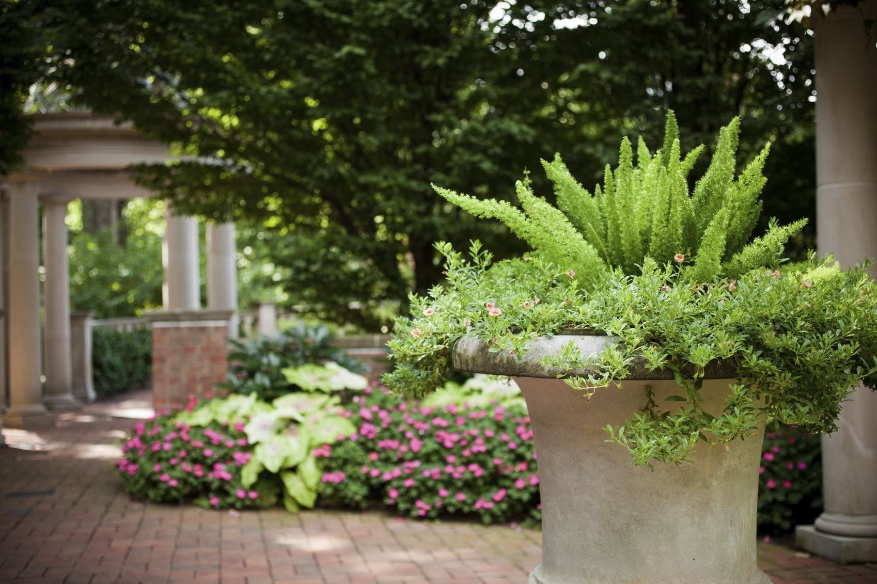
Notes:
Atlanta Botanical Garden.

Slide 32
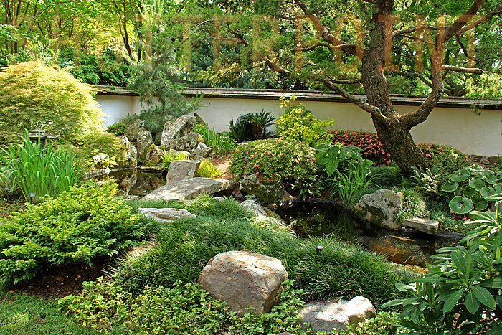
Notes:
Atlanta Botanical Garden.

Slide 33
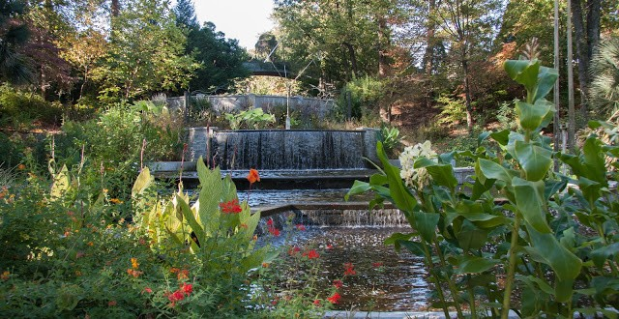
Notes:
Atlanta Botanical Garden.

Slide 34
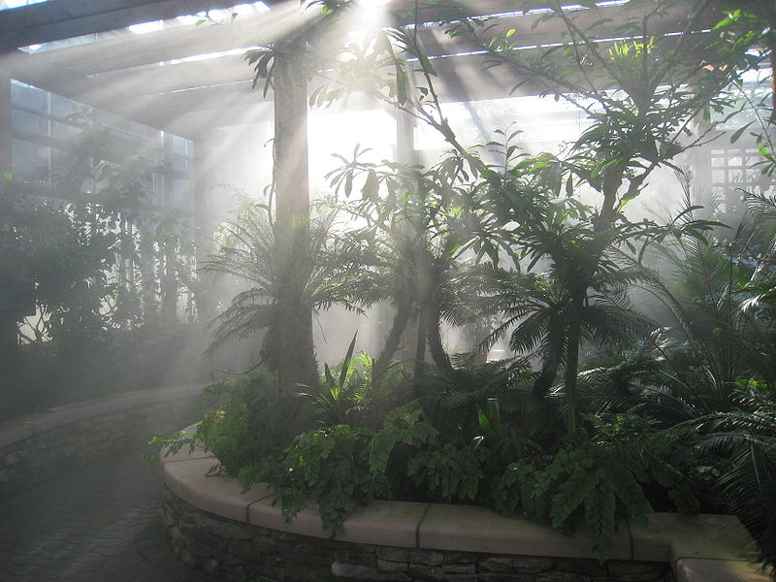
Notes:
Atlanta Botanical Garden.

Slide 35
Bellevue Botanical Garden
El Jardín Botánico de Bellevue en inglés: Bellevue Botanical Garden, es un jardín botánico de 21.3 hectáreas de extensión en Bellevue, Washington.
El ayuntamiento de la ciudad de Bellevue es el propietario y administrador del jardín botánico a través de su "City of Bellevue Parks Department" en estrecha cooperación con diversos grupos de jardinería, entre los que destaca el "Bellevue Botanical Garden Society"
La sociedad es una organización no lucrativa establecida en 1985, está administrada por una junta directiva y apoyada por los voluntarios. Los fondos proceden de las cuotas de los miembros, actos de recaudación de fondos, y donaciones.

Slide 36
El área del jardín incluye varios jardines de exhibición:
Bosques,
Praderas
Humedales.
Sus colecciones específicas :
Rocalla de plantas alpinas
Colección de dalias
Jardín de la entrada,
Colección de fuchsia,
Jardín de plantas tapizantes del terreno,

Slide 37
Prado de la senda perdida, entre otros con western redcedar (Thuja plicata), Douglas-fir (Pseudotsuga), bigleaf maple (Acer macrophyllum) , vine maple (Acer circinatum), etc y numerosos arbustos nativos.
Yao Garden, jardín japonés con Aceres, Viburnum, Hydrangeas, etc…

Slide 38
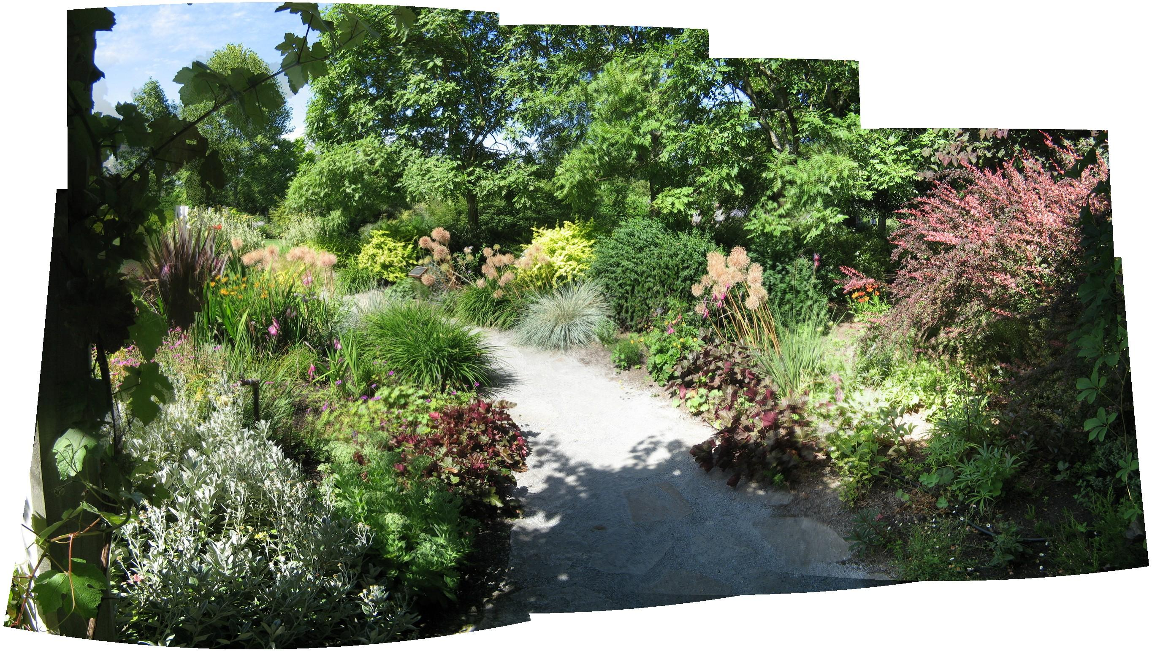
Notes:
Bellevue Botanical Garden

Slide 39
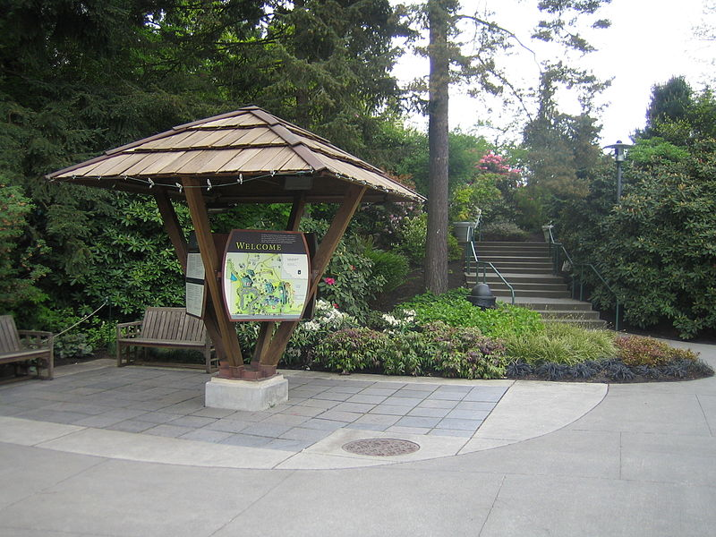
Notes:
Bellevue_Botanical_Garden_Entrance

Slide 40
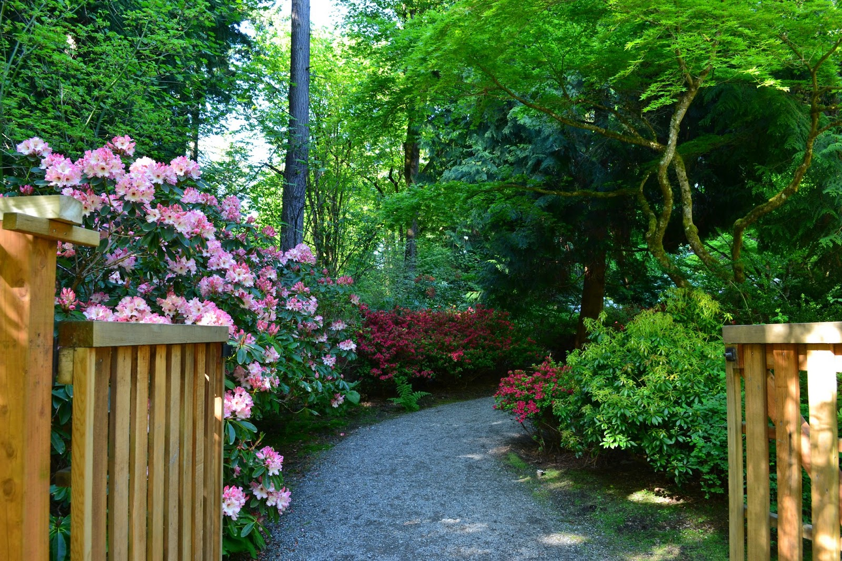
Notes:
Bellevue Botanical Garden..-

Slide 41
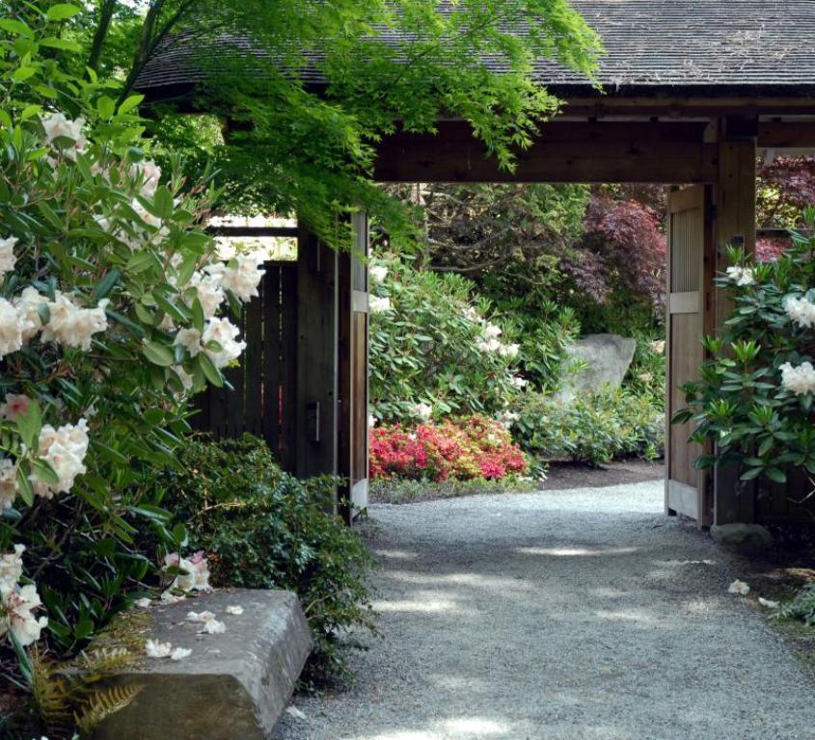
Notes:
Bellevue Botanical Garden

Slide 42
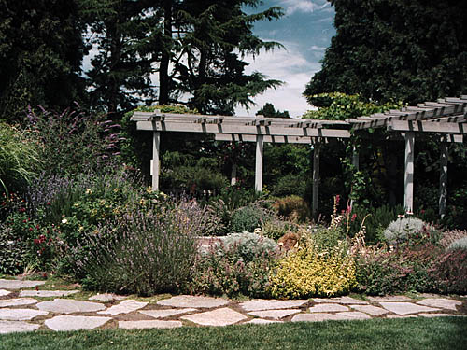
Notes:
Bellevue Botanical Garden

Slide 43
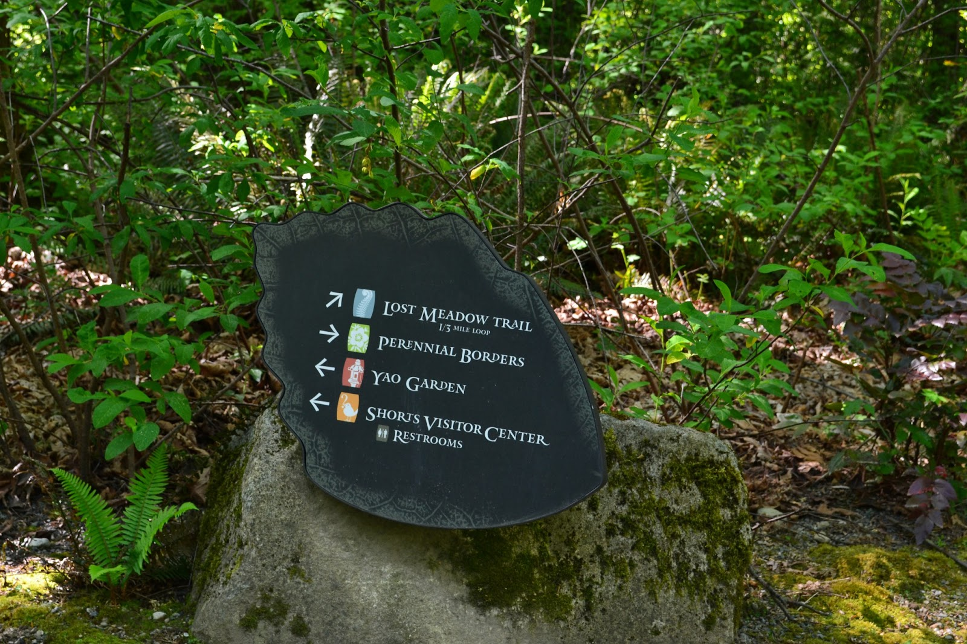
Notes:
Bellevue Botanical Garden..-

Slide 44
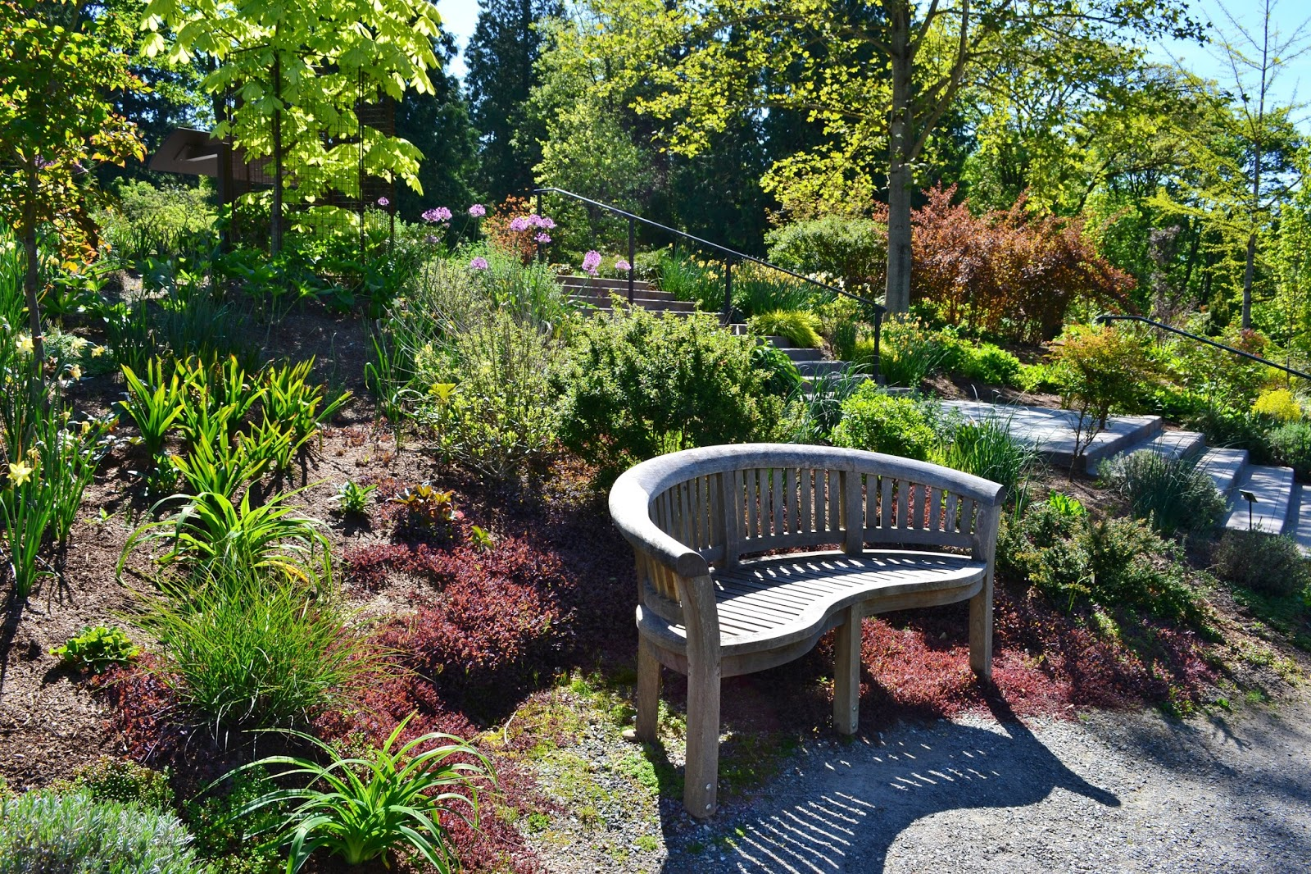
Notes:
Bellevue Botanical Garden..-

Slide 45
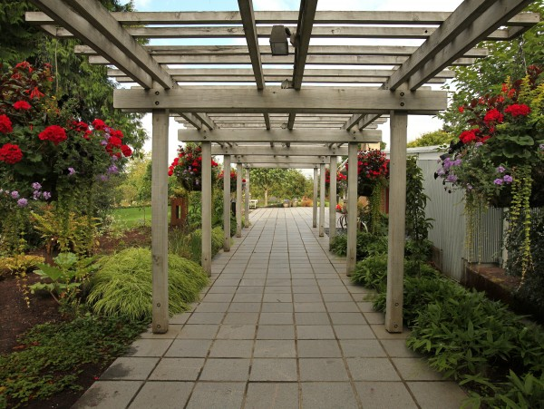
Notes:
Bellevue Botanical Garden..-

Slide 46
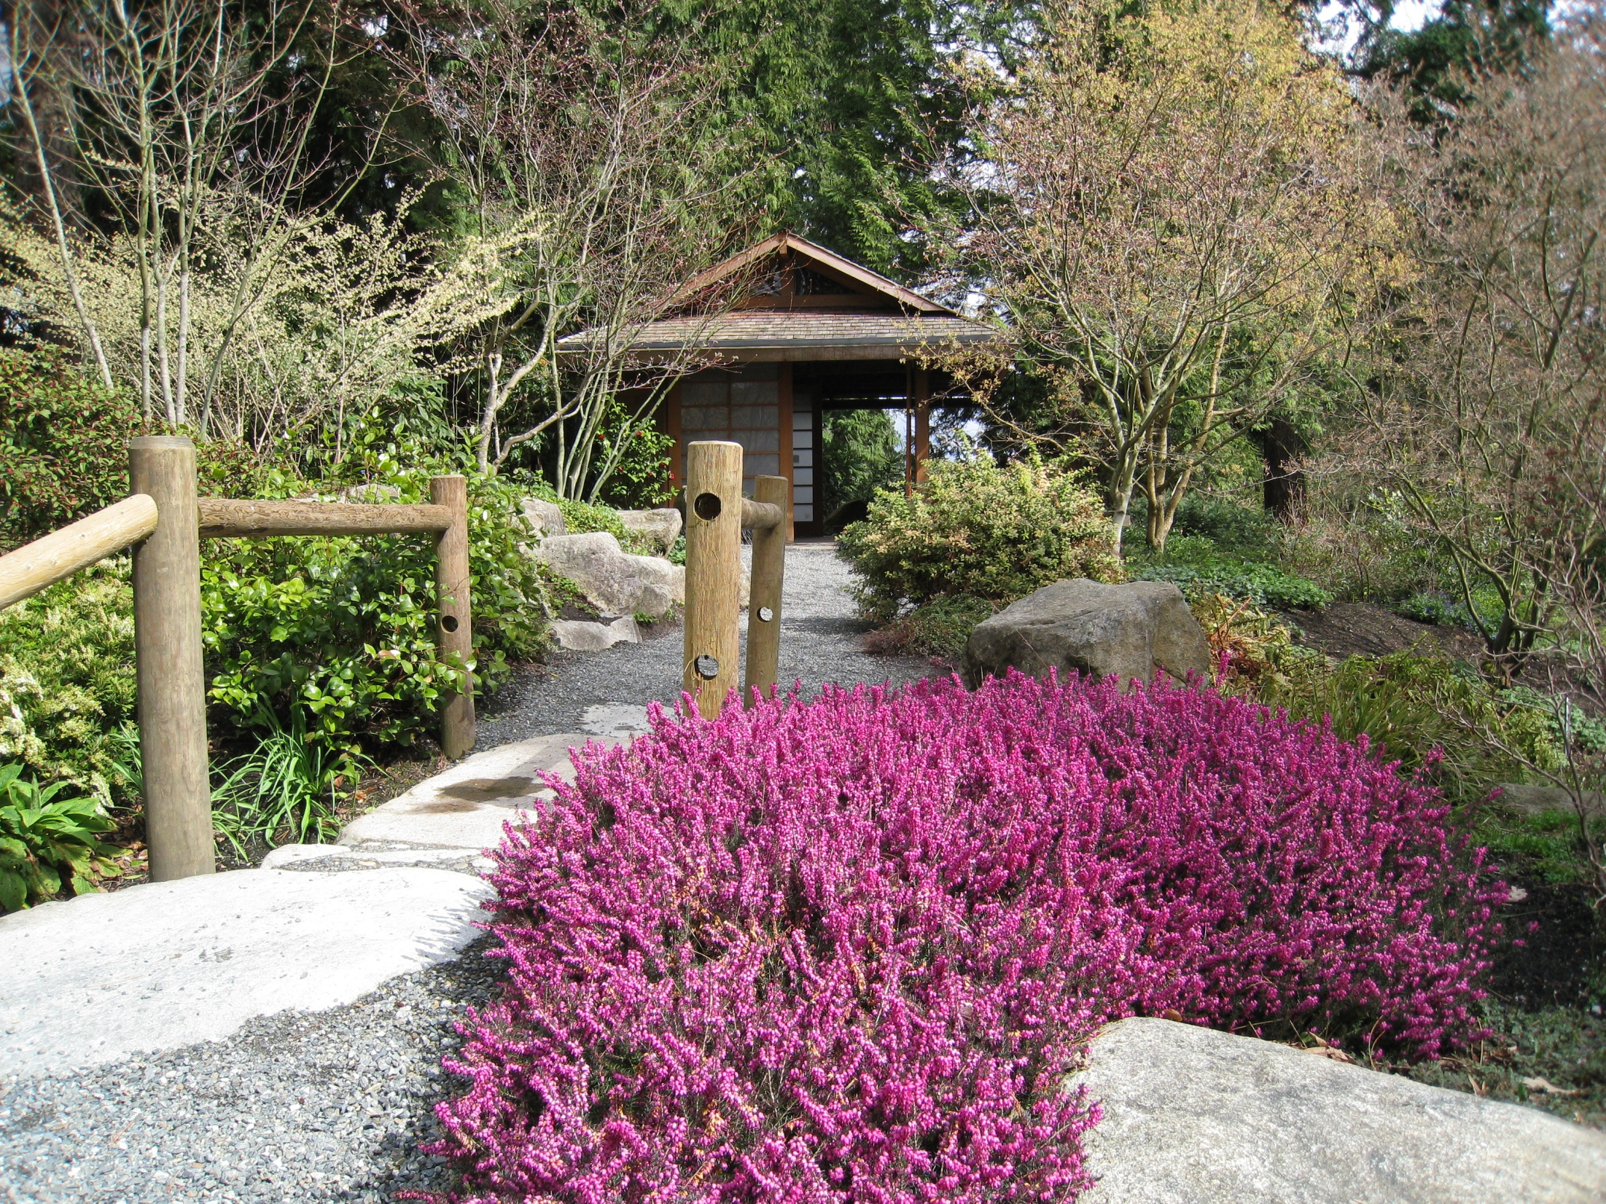
Notes:
Bellevue Botanical Garden..-

Slide 47
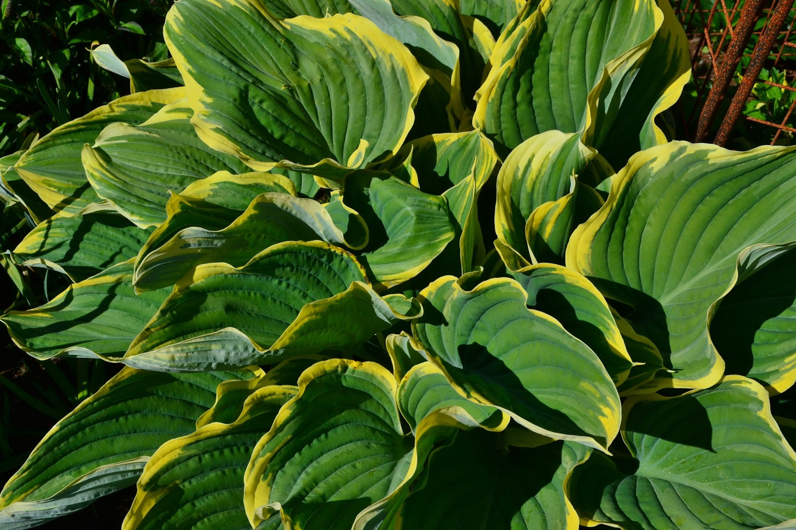
Notes:
Bellevue Botanical Garden..-Hosta

Slide 48
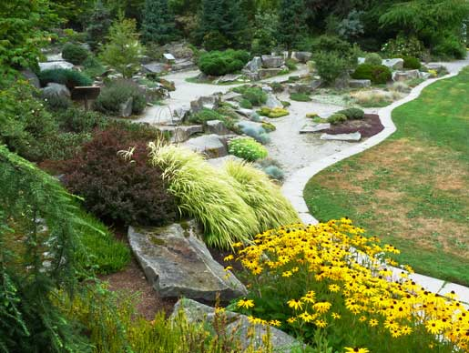
Notes:
Bellevue Botanical Garden..-Hosta

Slide 49
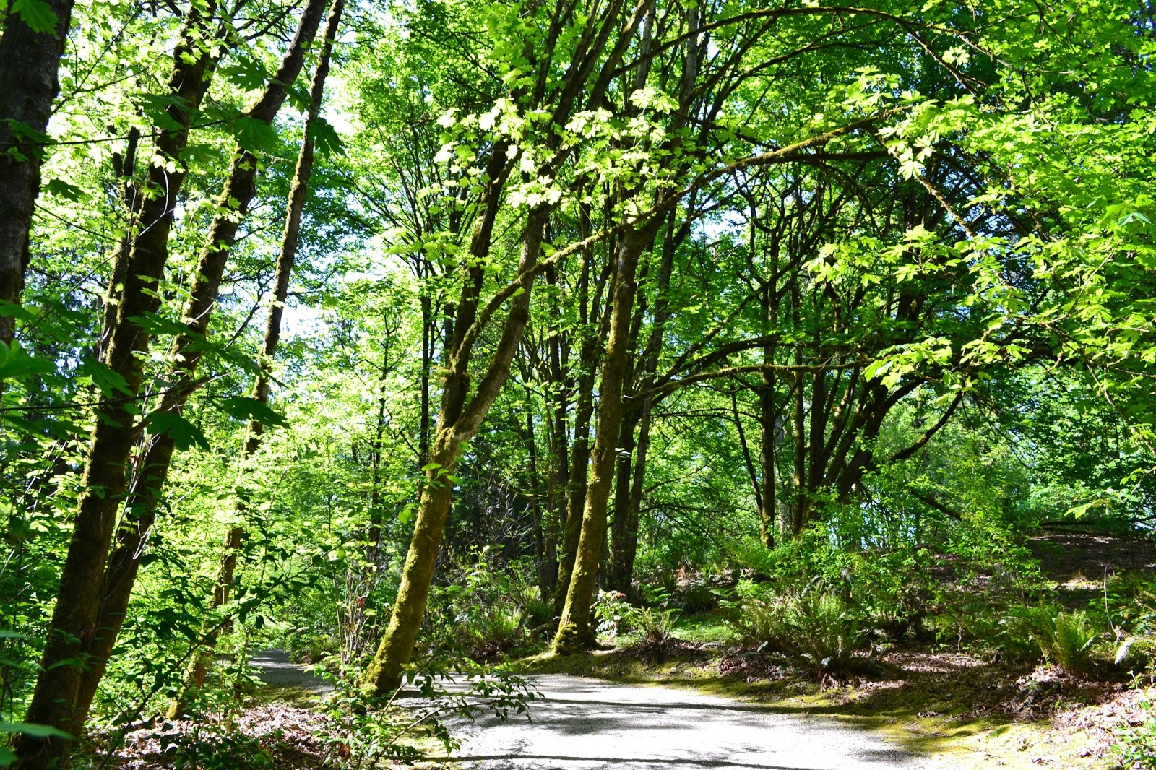
Notes:
Bellevue Botanical Garden..-

Slide 50
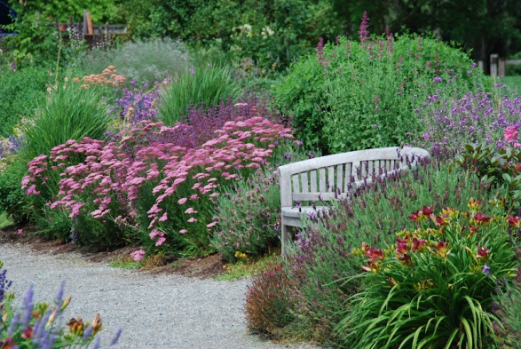
Notes:
Bellevue Botanical Garden..-

Slide 51
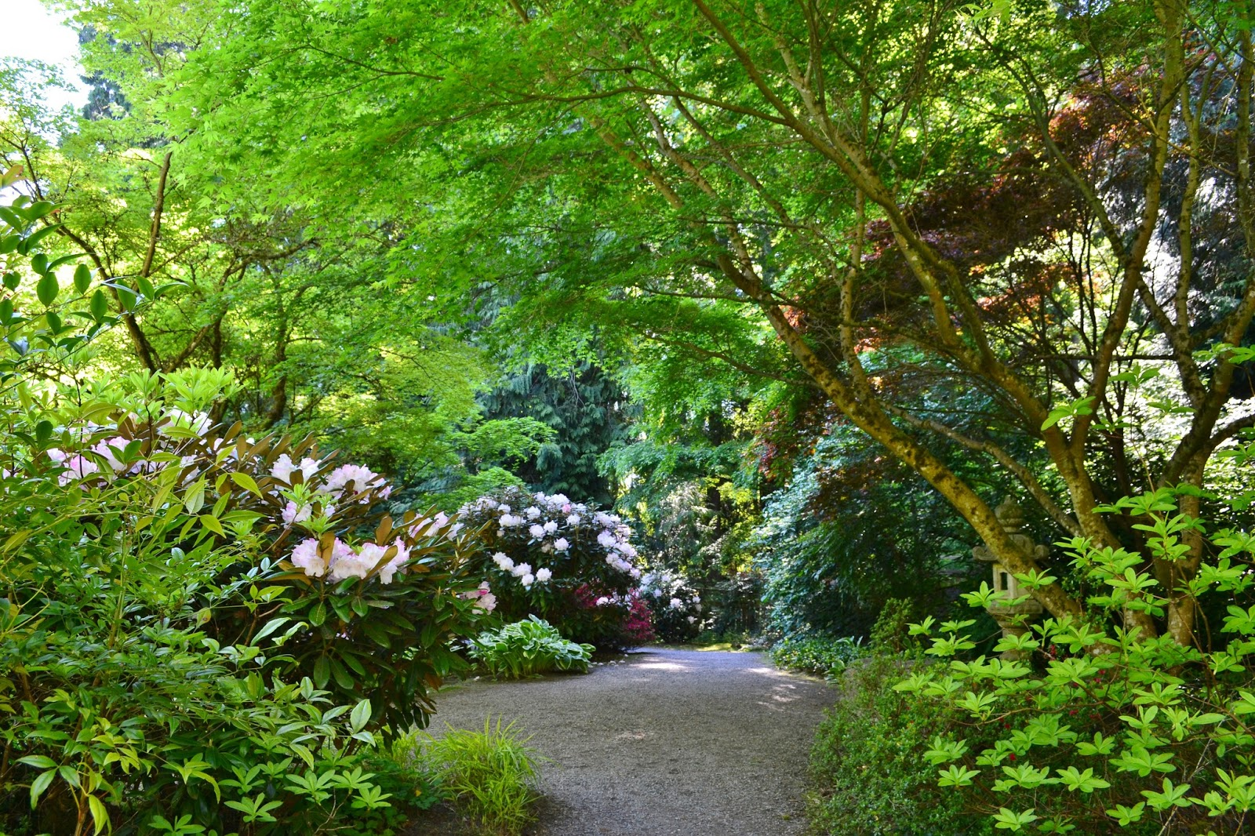
Notes:
Bellevue Botanical Garden..-

Slide 52
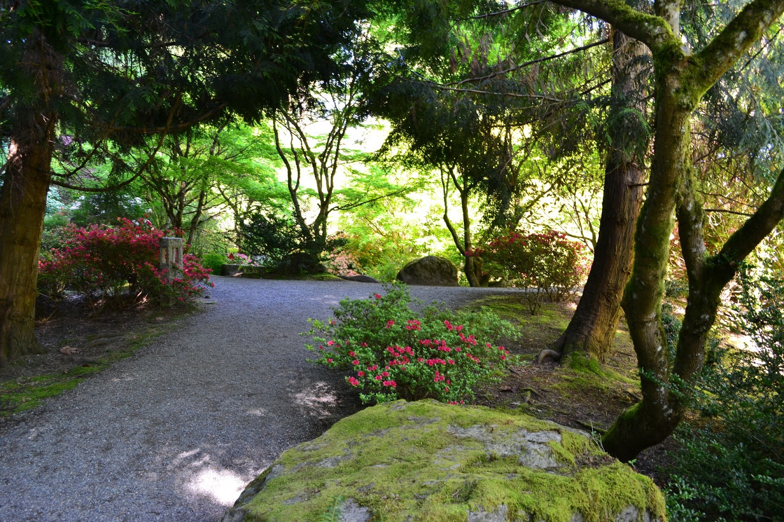
Notes:
Bellevue Botanical Garden..-

Slide 53
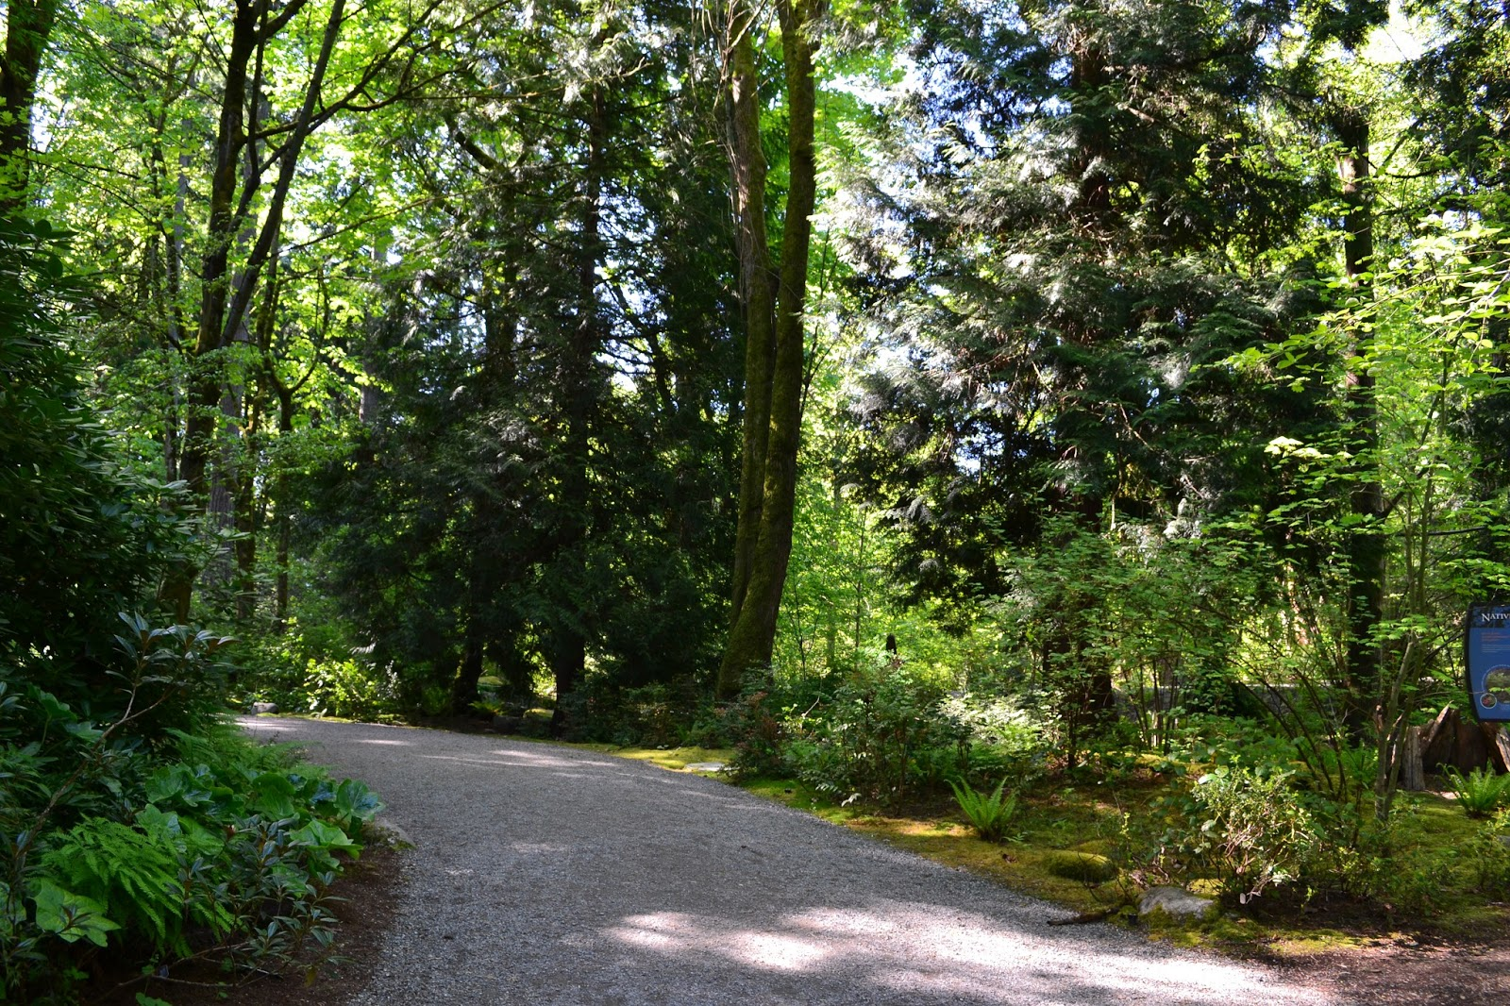
Notes:
Bellevue Botanical Garden..-

Slide 54
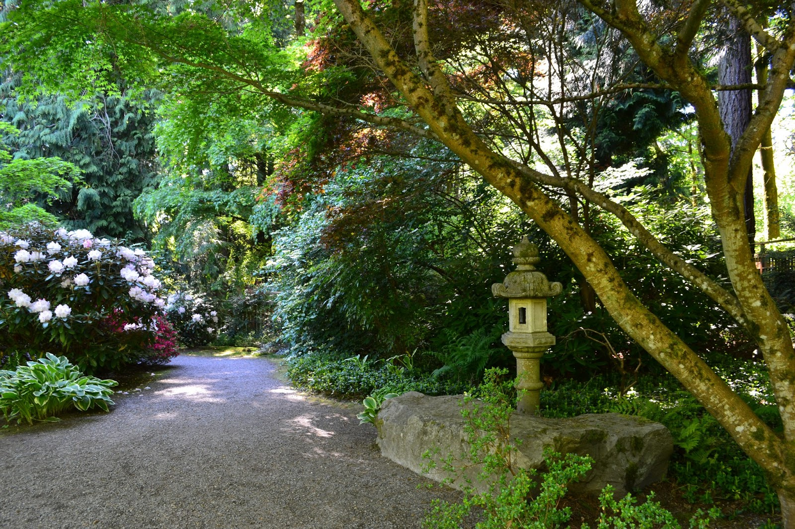
Notes:
Bellevue Botanical Garden..-

Slide 55
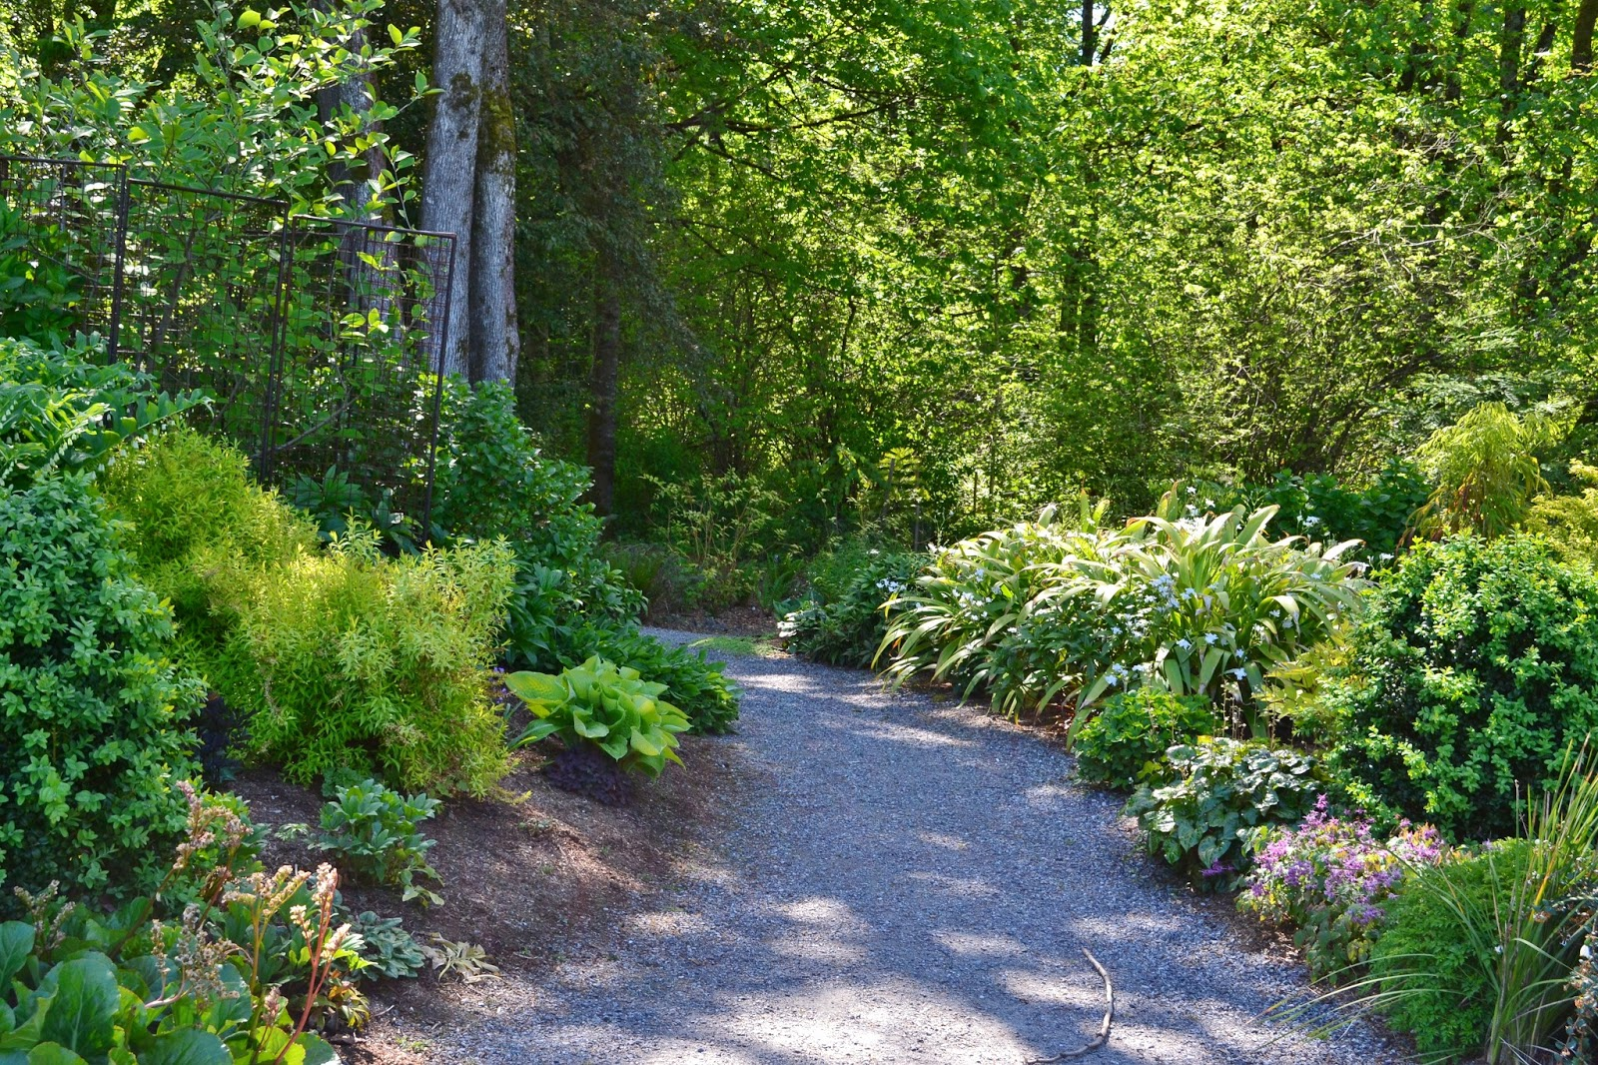
Notes:
Bellevue Botanical Garden..-

Slide 56
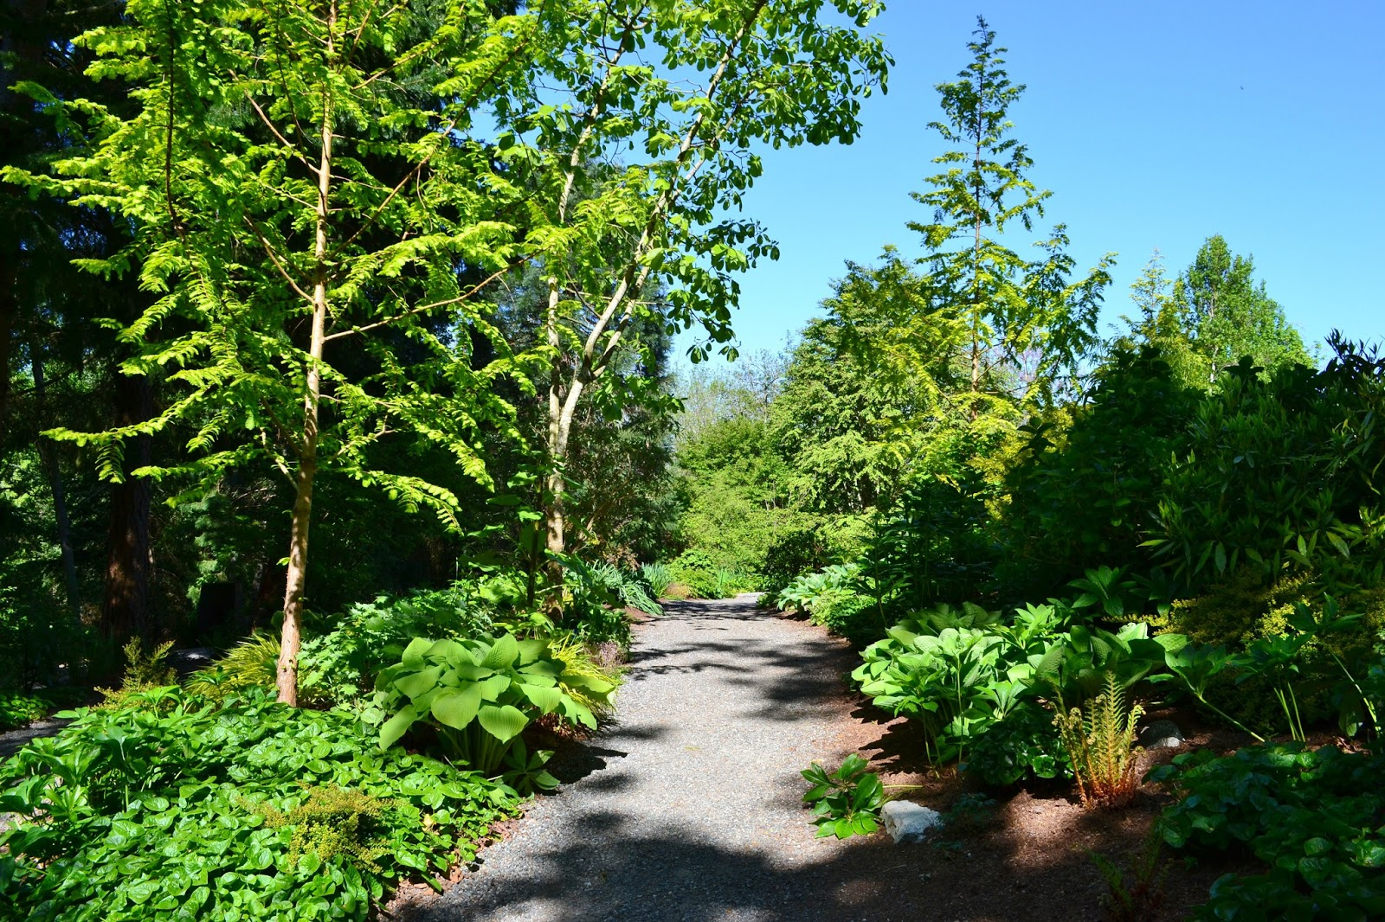
Notes:
Bellevue Botanical Garden..-

Slide 57

Notes:
Bellevue Botanical Garden..-

Slide 58

Notes:
Bellevue Botanical Garden..-

Slide 59

Notes:
Bellevue Botanical Garden..-

Slide 60

Notes:
Bellevue Botanical Garden..-

Slide 61

Notes:
Bellevue Botanical Garden..-

Slide 62

Notes:
Bellevue Botanical Garden..-Euphorbia

Slide 63

Notes:
Bellevue Botanical Garden..-Rhododendron

Slide 64

Notes:
Bellevue Botanical Garden..-

Slide 65

Notes:
Bellevue Botanical Garden..-

Slide 66

Notes:
Bellevue Botanical Garden..-

Slide 67


Slide 68

Notes:
Bellevue Botanical Garden..-

Slide 69

Notes:
Bellevue Botanical Garden..-

Slide 70

Notes:
Bellevue Botanical Garden..-

Slide 71

Notes:
Bellevue Botanical Garden..-

Slide 72

Notes:
Bellevue Botanical Garden..-Primulas

Slide 73

Notes:
Bellevue Botanical Garden..-Syringa

Slide 74

Notes:
Bellevue_Botanical_Garden

Slide 75

Notes:
Bellevue_Botanical_Garden_Entrance

Slide 76

Notes:
Bellevue_Botanical_Garden

Slide 77

Notes:
Bellevue_Botanical_Garden.-Iris

Slide 78

Notes:
Bellevue_Botanical_Garden

Slide 79

Notes:
Bellevue Botanical Garden

Slide 80

Notes:
Bellevue Botanical Garden

Slide 81

Notes:
Bellevue Botanical Garden

Slide 82

Notes:
Bellevue Botanical Garden

Slide 83

Notes:
Bellevue Botanical Garden

Slide 84

Notes:
Bellevue Botanical Garden

Slide 85

Notes:
Bellevue Botanical Garden

Slide 86

Notes:
Bellevue Botanical Garden

Slide 87

Notes:
Bellevue Botanical Garden

Slide 88

Notes:
Bellevue Botanical Garden

Slide 89

Notes:
Bellevue Botanical Garden

Slide 90

Notes:
Bellevue Botanical Garden

Slide 91
Bermuda Botanical Garden
Bermuda Botanical Gardens cuenta con (15 hectáreas) de flores, arbustos y árboles.
Los jardines botánicos están en Paget Parish , Bermudas , a poca distancia del centro de Hamilton
El Jardín Botánico de Bermudas también incluye Camden, la residencia oficial del Primer Ministro de las Bermuda en la actualidad el Dr. Ewart Brown , a pesar de que en realidad no viven allí.

Slide 92

Notes:
Bermuda Botanical Garden

Slide 93

Notes:
Bermuda Botanical Garden

Slide 94

Notes:
Bermuda Botanical Garden

Slide 95

Notes:
Bermuda Botanical Garden

Slide 96

Notes:
Bermuda Botanical Garden

Slide 97

Notes:
Bermuda Botanical Garden

Slide 98

Notes:
Bermuda Botanical Garden

Slide 99

Notes:
Bermuda Botanical Garden

Slide 100

Notes:
Bermuda Botanical Garden.-Portulacca

Slide 101

Notes:
Bermuda Botanical Garden

Slide 102

Notes:
Bermuda Botanical Garden

Slide 103

Notes:
Bermuda Botanical Garden

Slide 104



Notes:
Bermuda Botanical Garden

Slide 105

Notes:
Bermuda Botanical Garden

Slide 106

Notes:
Bermuda Botanical Garden

Slide 107

Notes:
Bermuda Botanical Garden

Slide 108

Notes:
Bermuda Botanical Garden

Slide 109



Notes:
Bermuda Botanical Garden

Slide 110


Slide 111

Notes:
Bermuda Botanical Garden.-Salvia albo caerulea

Slide 112

Notes:
Bermuda Botanical Garden

